Slide 1

Apacheaccess
아파치 접근 로그 파서
N1111 안수현

Slide 2
개발 동기

Slide 3
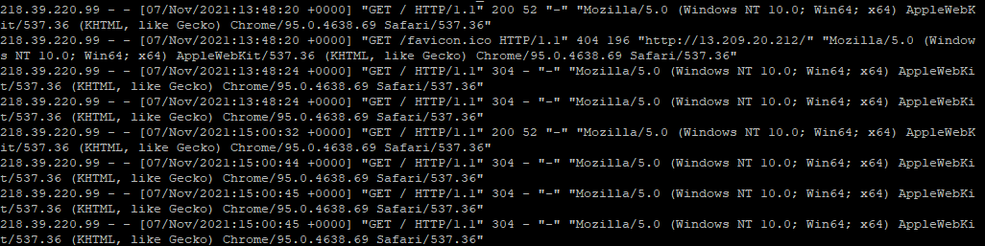
아파치 웹로그
웹로그는 사용자가 웹서버에 접속해서 뭘 했는지 기록한 로그이다.
아파치 웹로그는 NCSA 포맷을 사용한다. 저장되는 위치는 아래와 같다.
CentOS /var/log/httpd
Ubuntu /var/log/apache2

Slide 4

웹로그 분석
왜 웹로그가 정보보안에서 중요한가?
-> 웹 서비스가 해킹당했을때 원인과 공격자를 파악하려면 웹로그 분석을 해야한다.
그 이외에도 소비자들의 동향을 파악하기 위해 분석하기도 한다.
이런걸 당했을때 필요함

Slide 5
웹로그 분석 방법
간단한 웹로그는 명령줄 도구와 텍스트 편집기만으로 분석할 수 있습니다.
분석할 필요 없는 줄들을 거른다는 느낌으로 분석하는게 좋습니다.
awk 등의 도구로 필요한 항목만(ex> 메서드, 경로, 상태 코드) 남기고 지웁니다.
grep 등의 도구로 필요 없는 줄들을(ex> 404 키워드) 지웁니다.
텍스트 편집기에 올려서 쭉 읽거나 핵심 키워드를 검색해 봅니다.
하지만 웹로그의 양이 많아질수록 위와 같은 방법은 비효율적입니다.
또한, 텍스트 편집기가 웹로그 파일의 용량을 못버티기도 합니다(..)

Slide 6
개발 필요성
웹로그를 분석할 때 매번 수동으로 분석하면 많은 시간이 소모된다.
-> 좀더 빨리 분석할 방법 없을까?
컴퓨터 하는 사람이라면 컴퓨터한테 일을 맡겨야 한다.
파이썬으로 스크립트를 작성해서 좀 자동으로 분석하고 싶다.
-> 그렇게 하기 위해선 웹로그를 파이썬에서 쓰는 객체 형태로 파싱해야 한다.
그걸 할 프로그램을 빨리 작성하자!

Slide 7
구현 과정

Slide 8
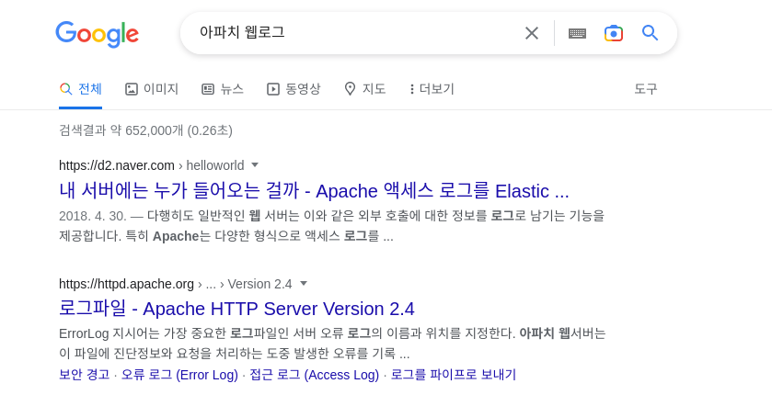
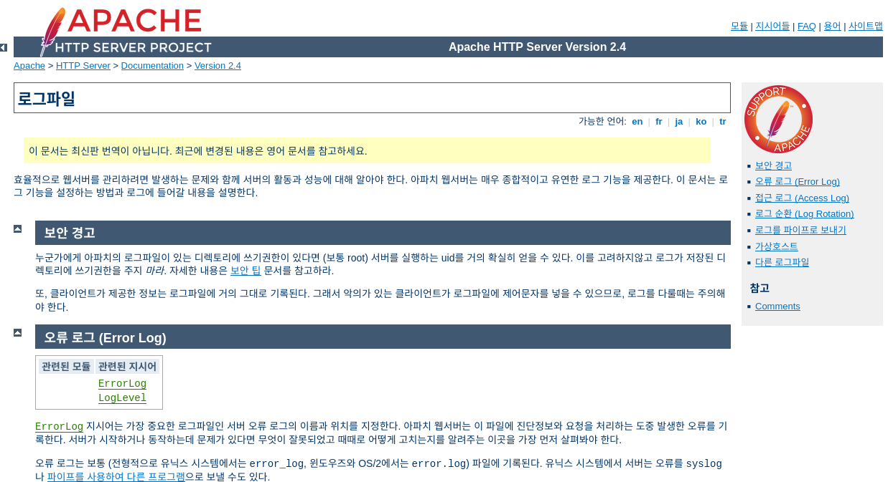
정보 수집
사람은 모든 것을 알 수 없다.
하지만 우리에겐 외장형 저장 장치인 구글이 있다!
모르는게 있다면 검색해서 알아내야 한다.
아파치 웹서버의 접근 로그는 어떤 모습일까?
아파치 웹서버 공식 문서의 로그파일 관련 부분을 참고하여 알 수 있다.
https://httpd.apache.org/docs/2.4/ko/logs.html

Slide 9
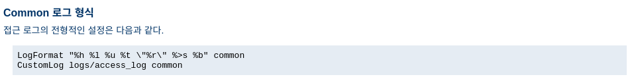
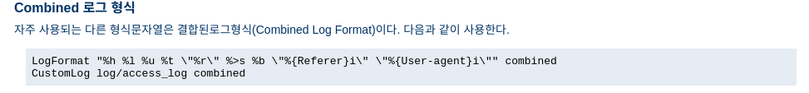
정보 수집
아파치 웹로그는 오류 로그(Error log)와 접근 로그(Access log)가 있다.
여기서는 주로 분석했던 접근 로그를 타깃으로 하기로 하였다.
접근 로그는 Common 형식과 Combined 형식이 대표적이다.

Slide 10

프로그램 구상
파이썬 모듈로 다른 파이썬 스크립트에서 import 해서 쓸수 있게 하자!
Access 클래스나 parse 함수로 웹로그를 파싱해서 파이썬 객체로 만들어 파이썬 스크립트를 통해 분석할 수 있게 하기로 했다.
JSON 으로 출력하여 다른 언어에서도 쓸 수 있기 하기로 했다.
파이썬의 argparse 모듈로 명령줄 프로그램을 작성하기로 했다.

Slide 11

개발 환경 구축
사용할 언어 -> 파이썬3 (파이썬 수행평가이기 때문에, 생산성이 너무 좋아서)
사용할 텍스트 에디터 -> Vim (CLI 에서 모든 작업을 할 수 있어서 편리하다.)
Ubuntu 기준 아래와 같이 설치할 수 있다.
sudo apt install python3
sudo apt install vim

Slide 12
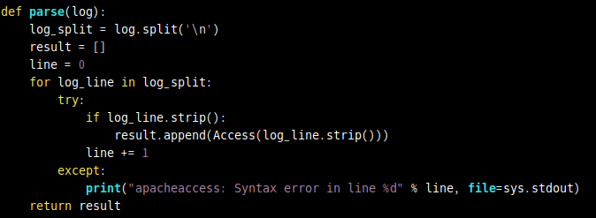
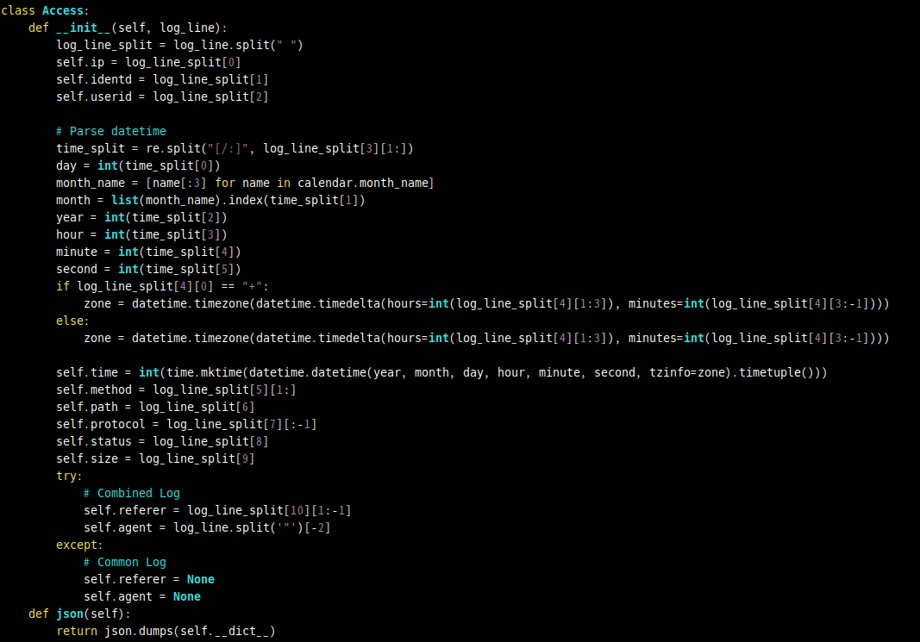
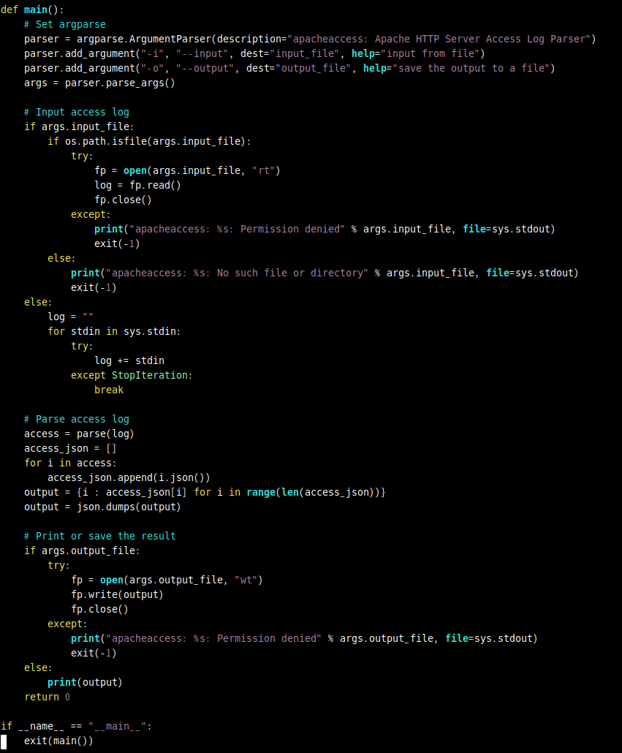
프로그램 작성
parse 함수
여러 줄을 객체로 만드는 역할
Access 클래스
한 줄을 파싱해서 객체로 만드는 역할
main 함수
명령줄 인터페이스

Slide 13
시연

Slide 14
평가 및 후속 연구

Slide 15
좋았던 점
필요했던 프로그램인데 이번 기회로 만들게 되어서 좋았고, 바쁜 와중에도 자투리 시간을 효과적으로 사용하는 방법을 배울 수 있는 좋은 기회였다.
이제 이걸 좀더 빨리 분석할 수 있다!

Slide 16
아쉬운 점
웹로그를 파이썬 객체나 JSON 형태로 파싱하는 기능을 구현했지만,
객체를 다시 웹로그로 바꾸는 기능이 없다.
-> 다시 바꿀 수 있다면 불필요한 요청을 제외하고 축소해서 최소한만 남긴 웹로그를 만들어 남은 것들만 수동 분석하는 방식으로 분석 효율을 상승시킬 수 있다.
이 기능도 나중에 개발해 보면 좋을 것 같다.
웹로그
변환 가능
객체
웹로그
개발 필요
객체

Slide 17
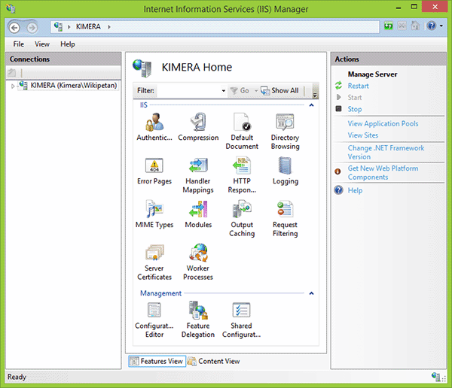
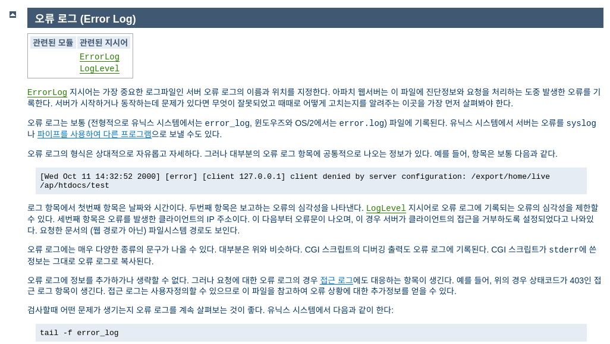
추가할 점
오류 로그(Error log) 파싱 기능 추가
접근 로그(Access log) 뿐만 아니라 오류 로그(Error log)도 파싱하는 기능
IIS 웹서버 로그 파싱 기능 추가
IIS 웹서버에서 사용하는 W3C 포맷을 파싱하는 기능

Slide 18
각종 이미지 출처
https://commons.wikimedia.org/wiki/File:Apache_HTTP_server_logo_(2019-present).svg
https://en.wikipedia.org/wiki/Internet_Information_Services#/media/File:IIS_8.5.9431_management_console.png
https://yoo11052.tistory.com/89
https://www.flaticon.com/kr/free-icon/design-software_1540195
https://dreamhack.io
https://velog.io/@whdnjsdyd111/python-5.-%EC%9E%90%EB%A3%8C%EA%B5%AC%EC%A1%B0
https://www.sciencetimes.co.kr/news/인공지능이-마음을-읽기-시작했다

Slide 19
감사합니다

